Slide 1
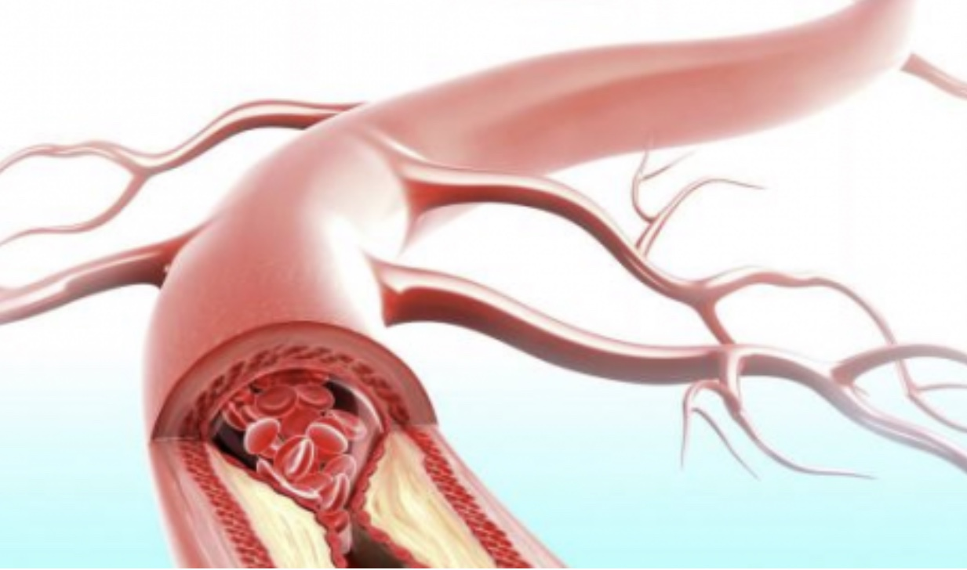
АТЕРОСКЛЕРОЗ.Профилактика.

Slide 2
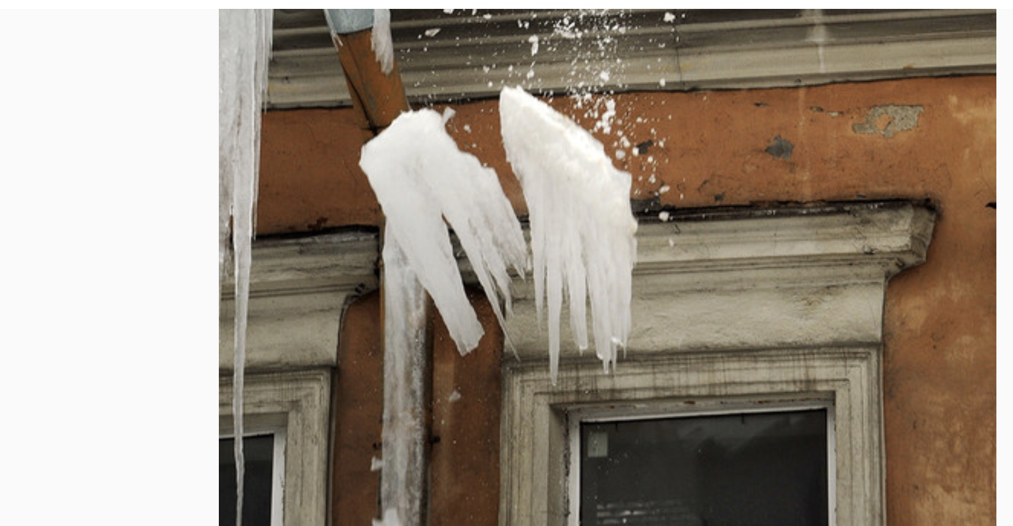

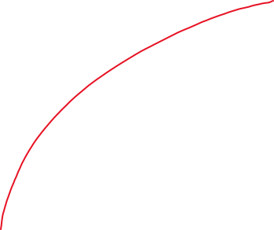


Slide 3
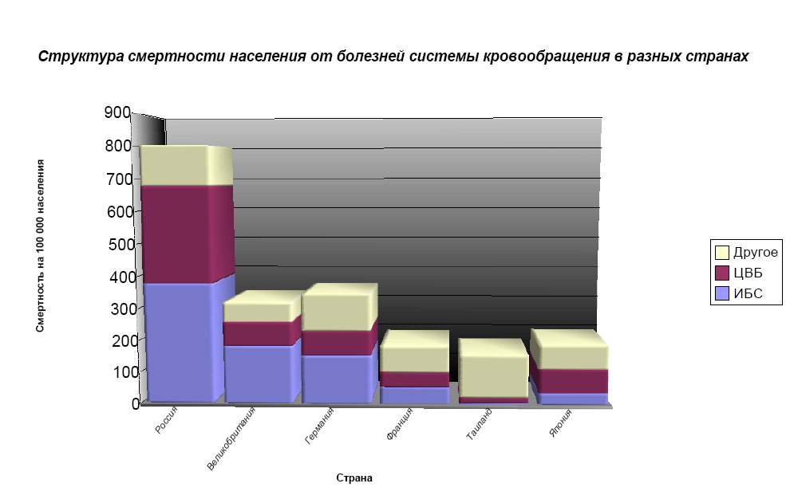


Slide 4
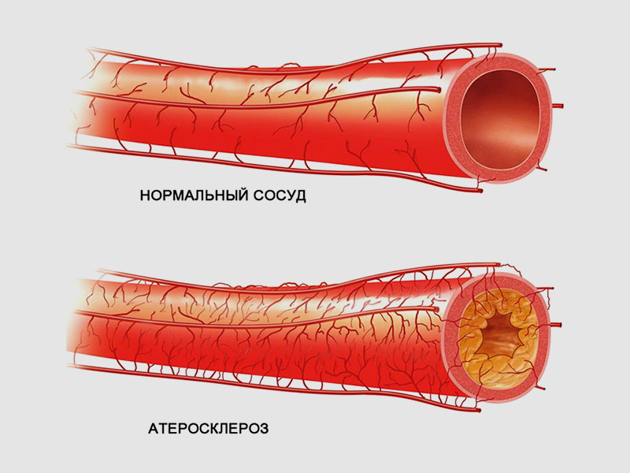
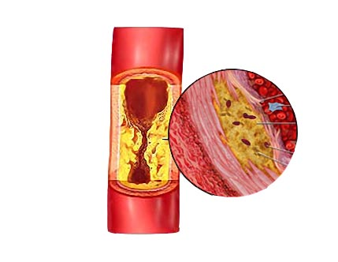
АТЕРОСКЛЕРОЗ- Системное заболевание, проявляющееся поражением артерий эластического и мышечного типа.

Slide 5
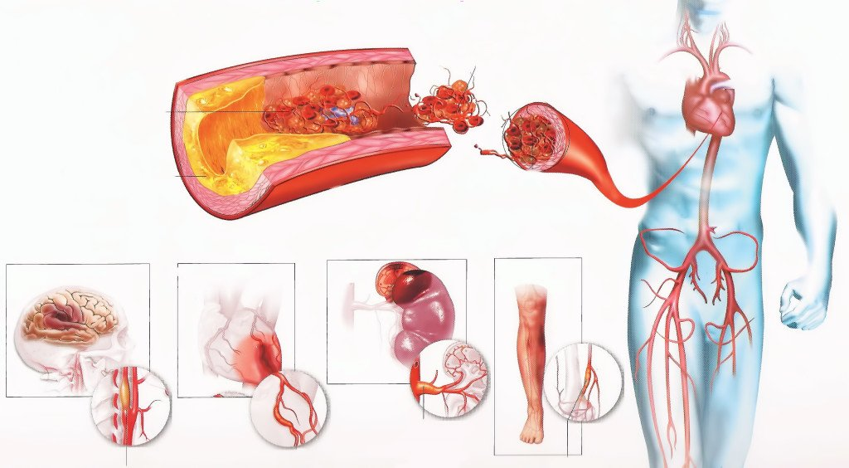
Основные органы-мишени

Slide 6
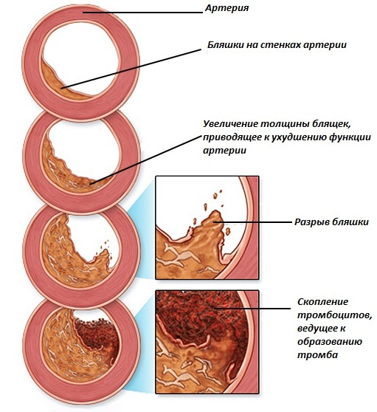
Развитие атеросклероза в артерии

Slide 7
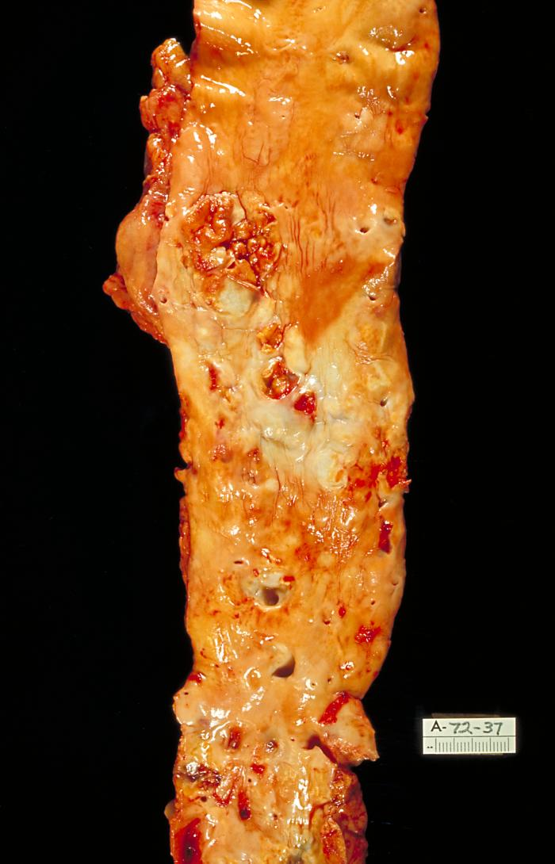
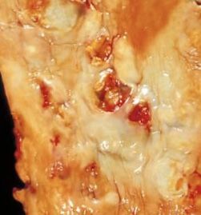
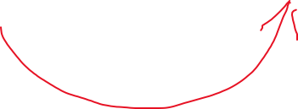
СТЕНКА АРТЕРИИ, поражённая атеросклерозом

Slide 8
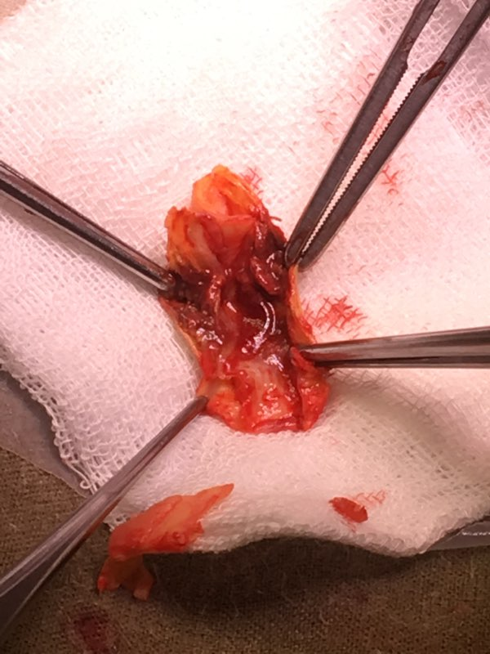
Удаленная из сонной артерии атеросклеротическая бляшка с язвой

Slide 9
Теории развития Атеросклероза
Теория липопротеидной инфильтрации - первичное накопление липопротеидов в сосудистой стенке,
Теория дисфункции эндотелия — первично нарушение защитных свойств эндотелия и его медиаторов,
Аутоимунная — первично нарушение функции макрофагов и лейкоцитов, инфильтрация ими сосудистой стенки,
Моноклональная — первично возникновение патологического клона гладкомышечных клеток
вирусная — первично вирусное повреждение эндотелия (герпес, цитомегаловирус и др.),
перекисная — первично нарушение антиоксидантной системы,
генетическая — первичен наследственный дефект сосудистой стенки
хламидиозная — первичное поражение сосудистой стенки хламидиями, в основном, Chlamydia pneumoniae.
гормональная — возрастное повышение уровня гонадотропных и адренокортикотропных гормонов приводит к повышеному синтезу строительного материала для гормонов-холестерина.

Slide 10
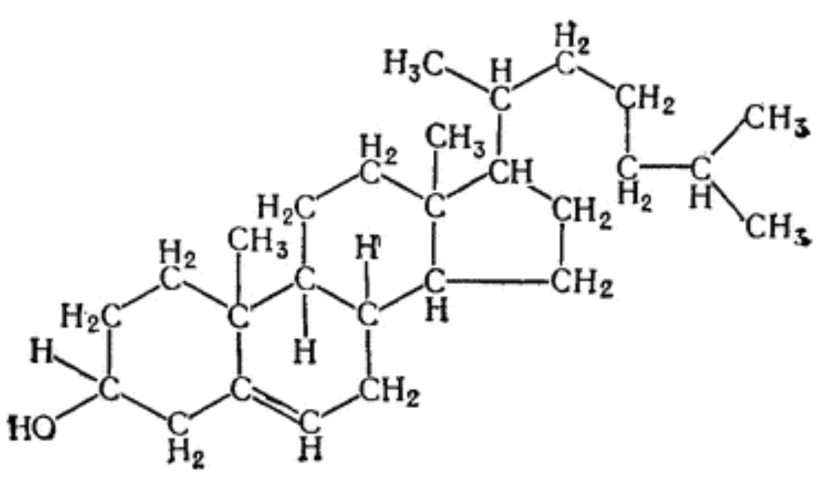

Slide 11
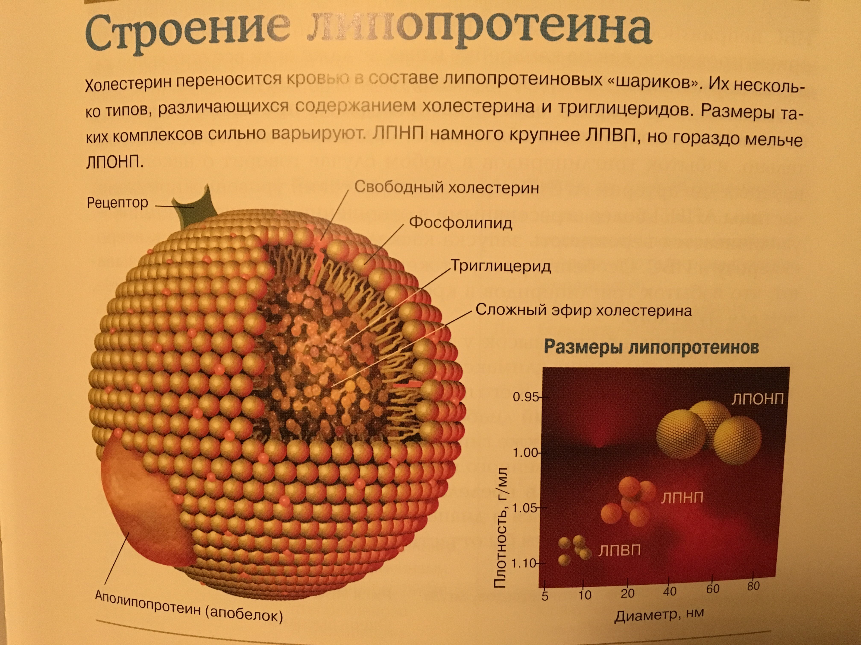
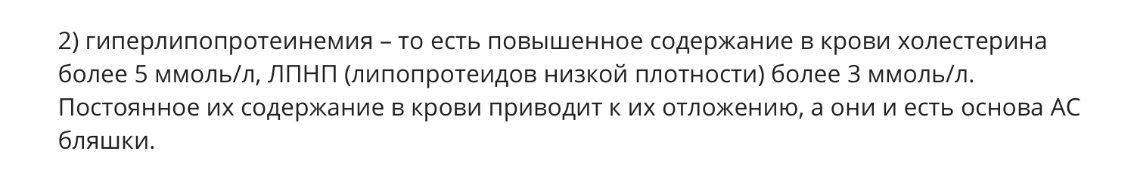
липопротеины

Slide 12

Модифицируемые факторы риска Атеросклероза: -Курение -избыточный вес -малоподвижный образ жизни -злоупотребление алкоголем - гиперлипопротеидемия -СД - артериальная гипертония -неправильное питание

Slide 13
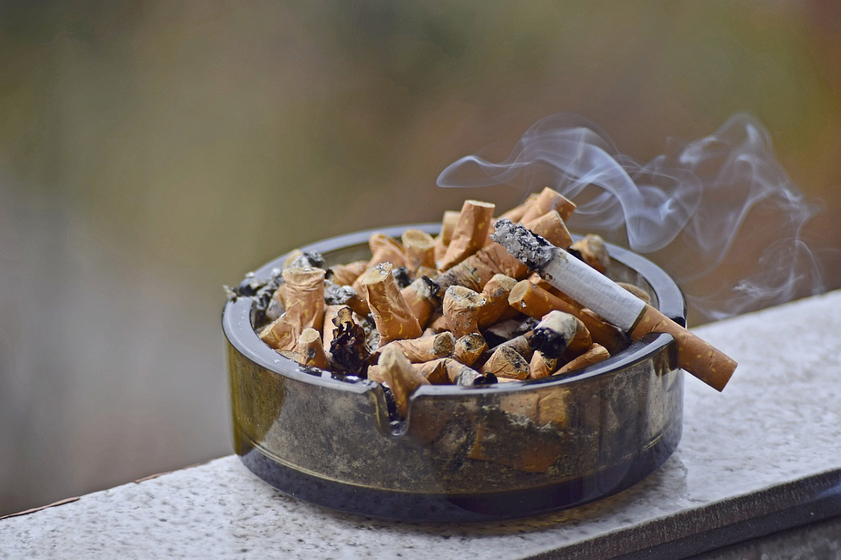
Курение табака
В мире табак становится причиной каждой десятой смерти. Половина всех этих случаев приходится на долю всего четырех стран: Китая, Индии, США и России( Lancet.2017)

Slide 14
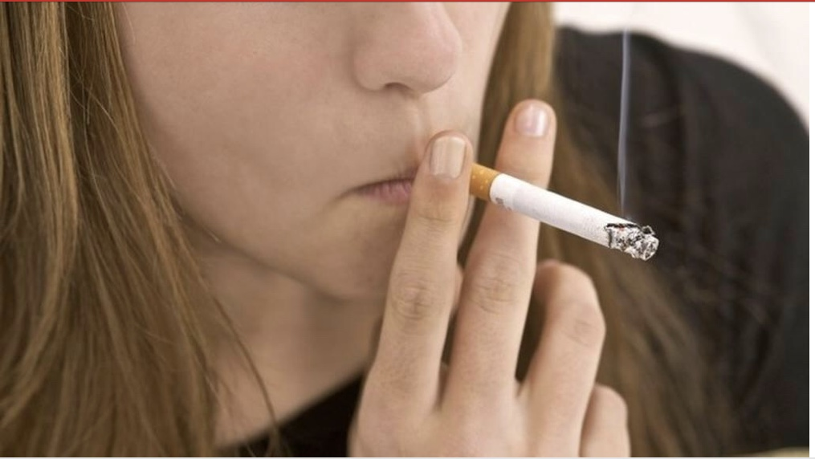
Курение табака
Согласно исследованию, в 2017 году среди взрослых французов - в возрасте от 18 до 75 лет - ежедневного курили 26,9%, а годом ранее - 29,4%. В абсолютных цифрах это означает, что число курильщиков уменьшилось с 13,2 млн до 12,2 млн.за 1 год

Slide 15
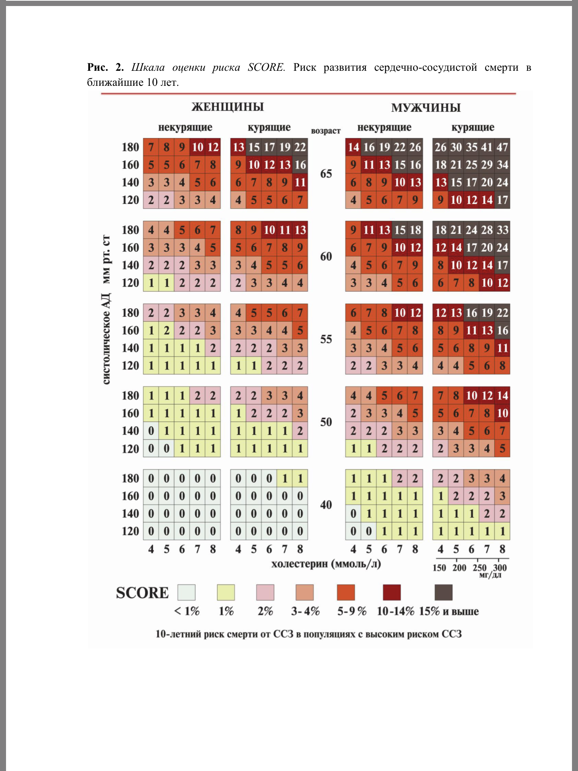
Systematic COronary Risk Evaluation)

Slide 16
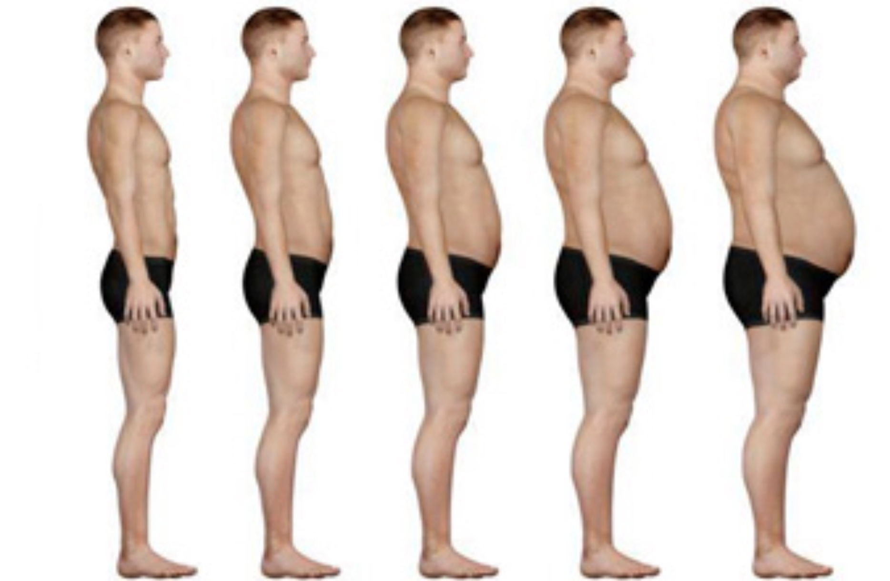
Избыточный вес
Индекс массы тела(ИМТ) = вес(кг)
рост(м)х рост(м)
Норма ИМТ =18,5-25
25-30 предожирение
30-35 ожирение первой степени
35-40 ожирение второй степени
40 и более ожирение третьей степени

Slide 17
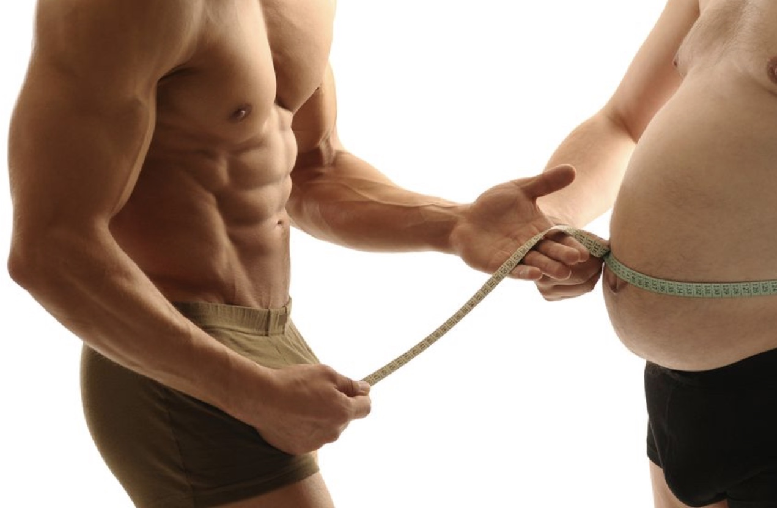
Избыточный вес Форма имеет значение
Критическими объемами талии для мужчин является талия 102 см. Для женщин – 88 см
Статистические данные по России указывают на наличие избыточного веса у более , чем половины населения(57%), причём ожирение развилось почти у четверти населения, а у детей достигает 45%

Slide 18
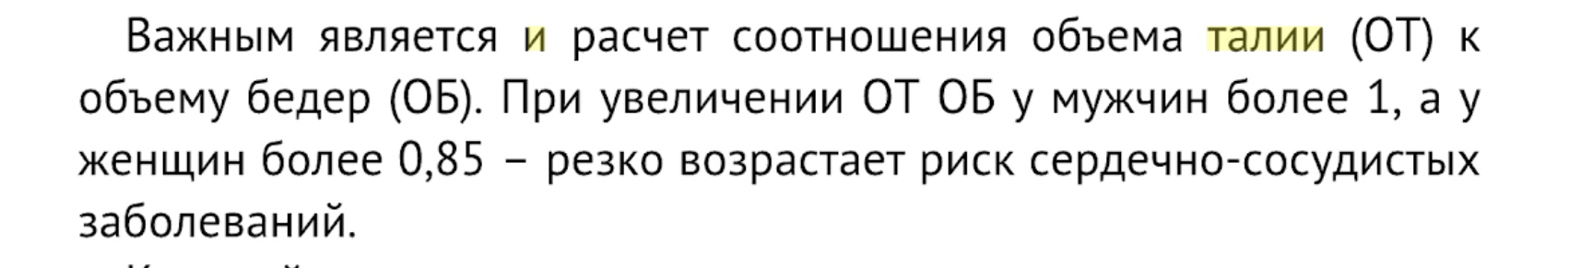
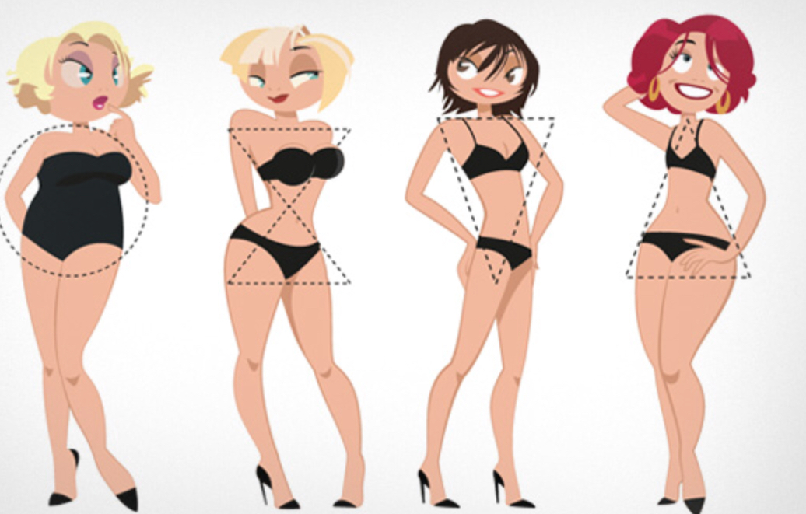
Избыточный вес

Slide 19
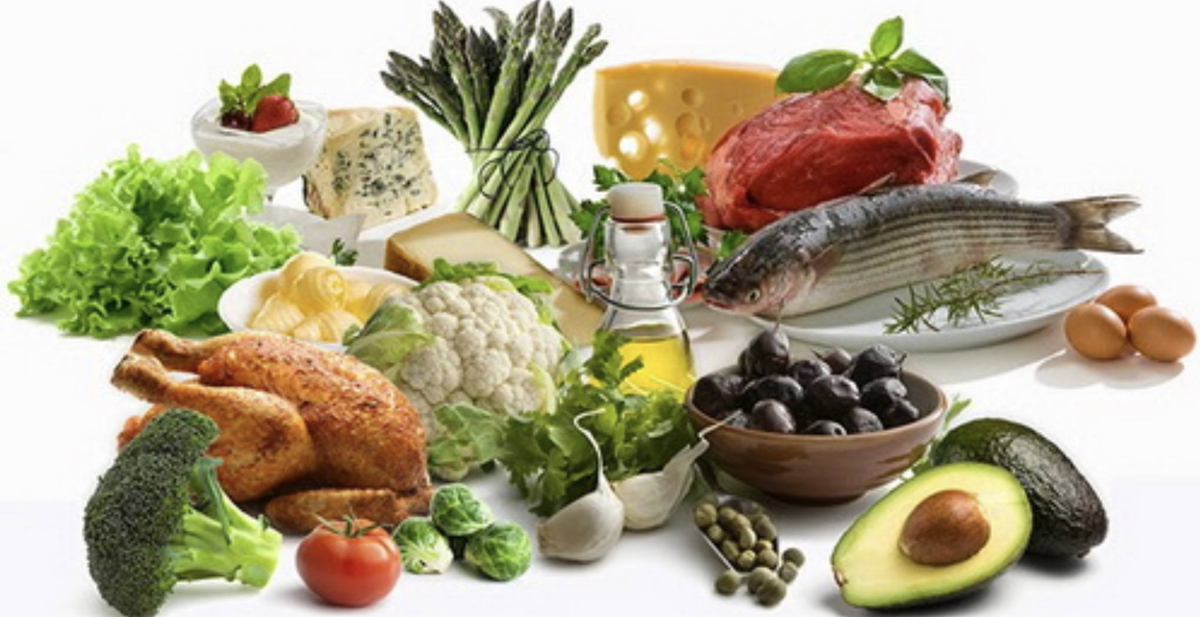
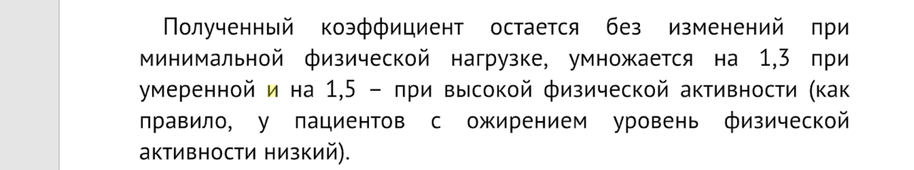
Расчёт оптимально потребляемых калорий в сутки
Для женщин старше 60 лет
(О,0377х массу тела(кг)+2,8)х240
Для мужчин старше 60 лет
(О,05 х массу тела(кг)+2,5)х240

Slide 20
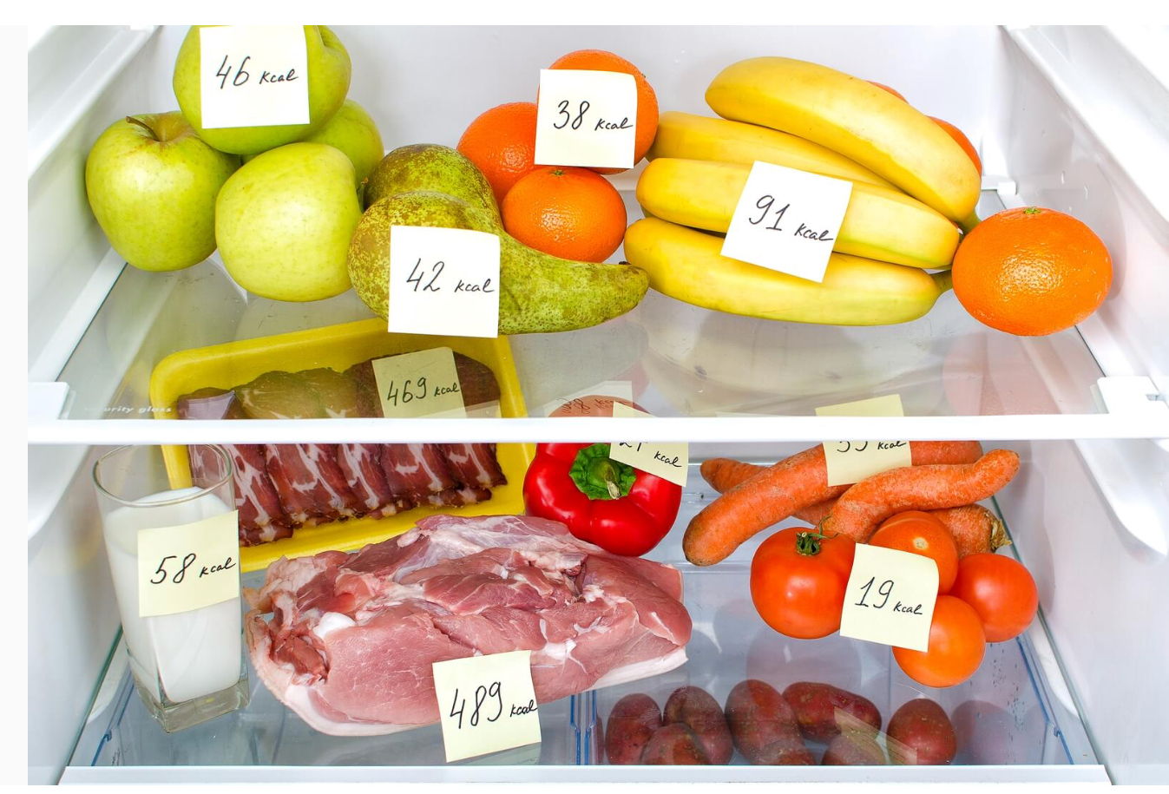
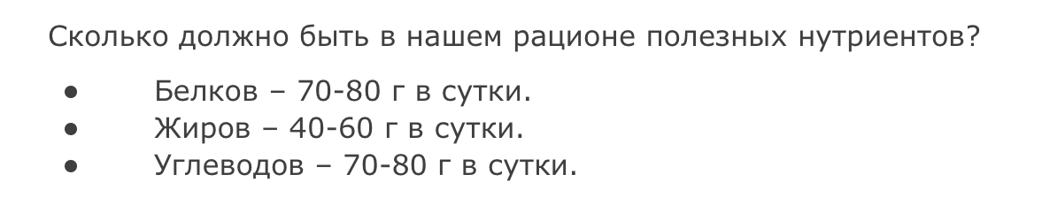
Основные источники поступающей с пищей энергии
Содержание калорий в одном грамме
Белок -4 калории
Углевод- 4 калории
Жир – 9 калорий
Алкоголь – 7 калорий

Slide 21
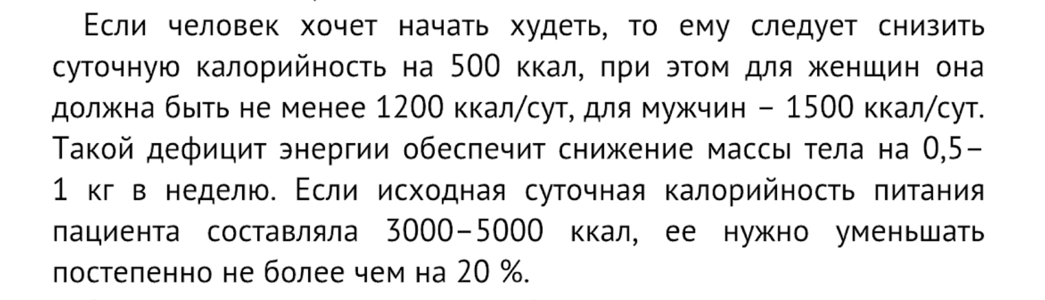
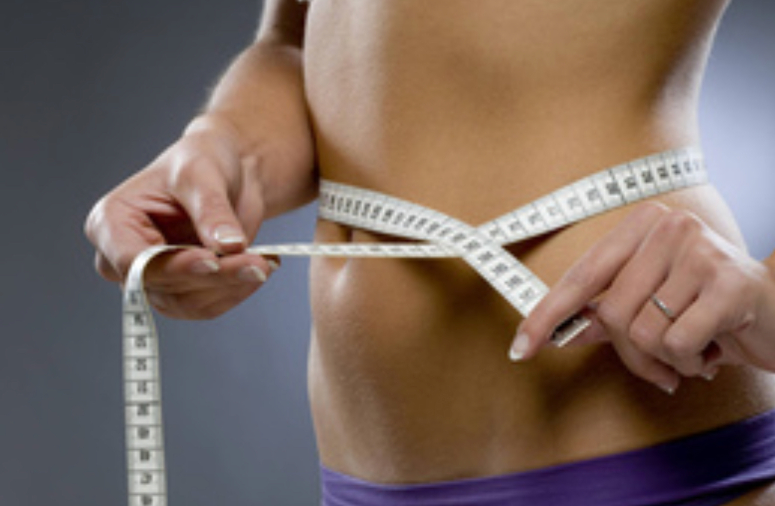
Курс на снижение массы тела

Slide 22
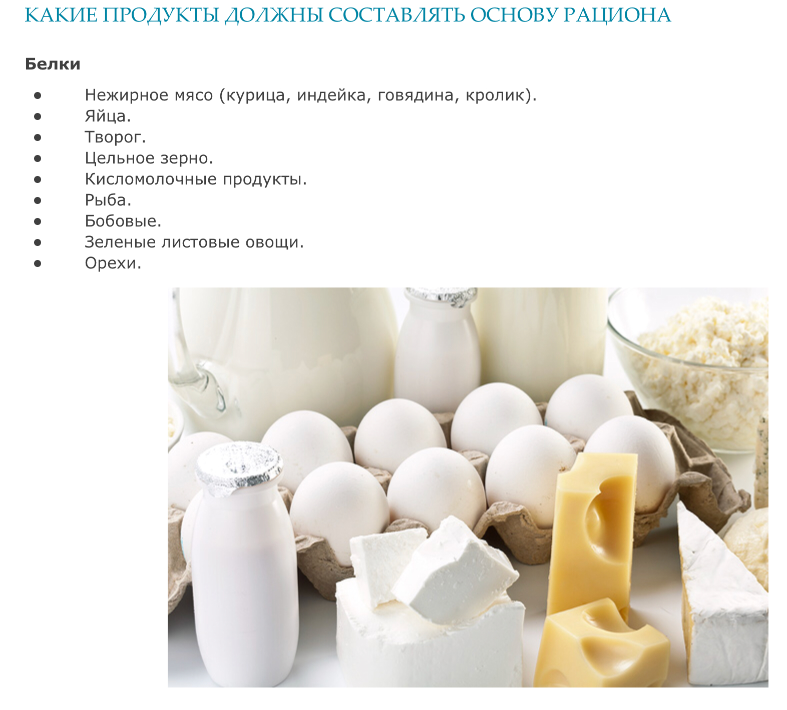

Slide 23
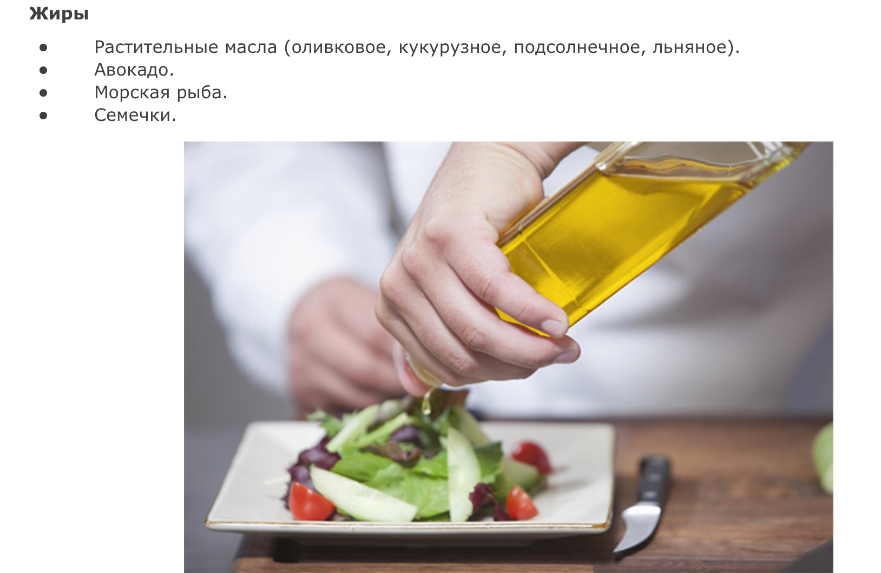

Slide 24
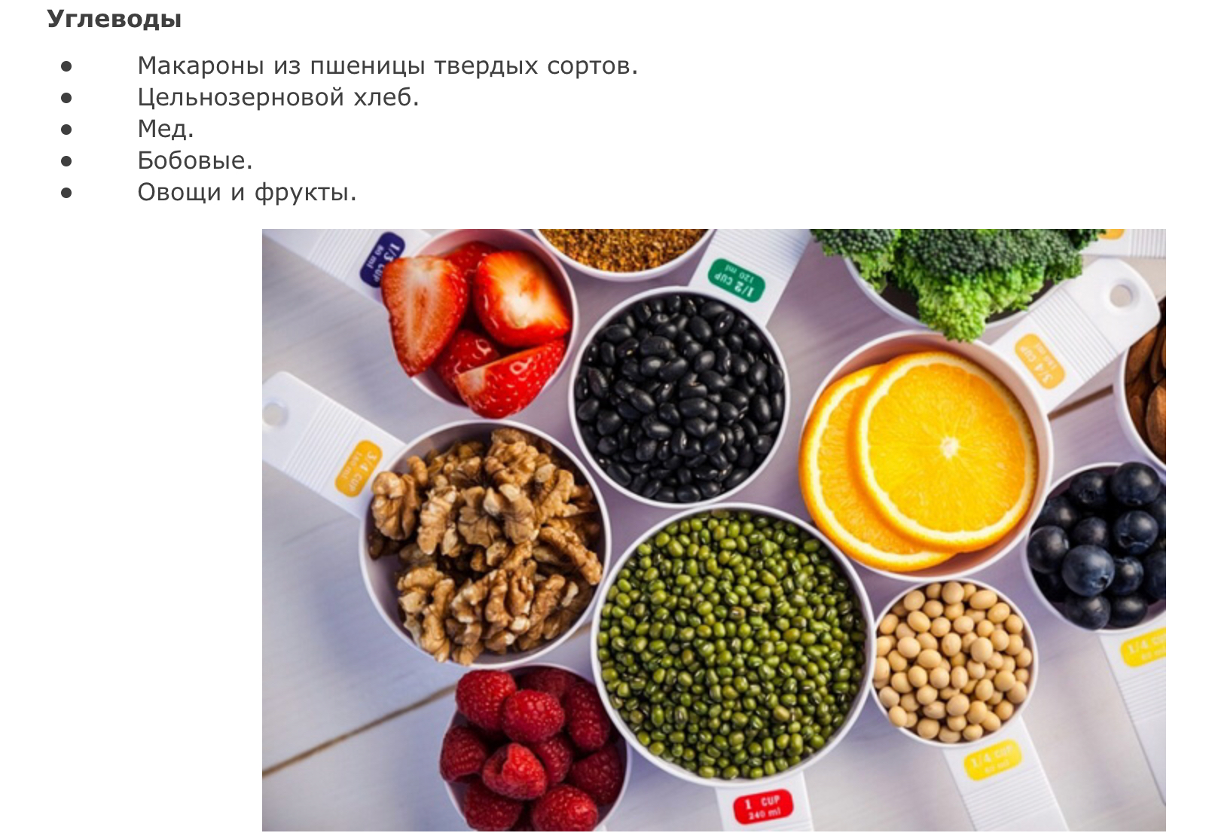

Slide 25
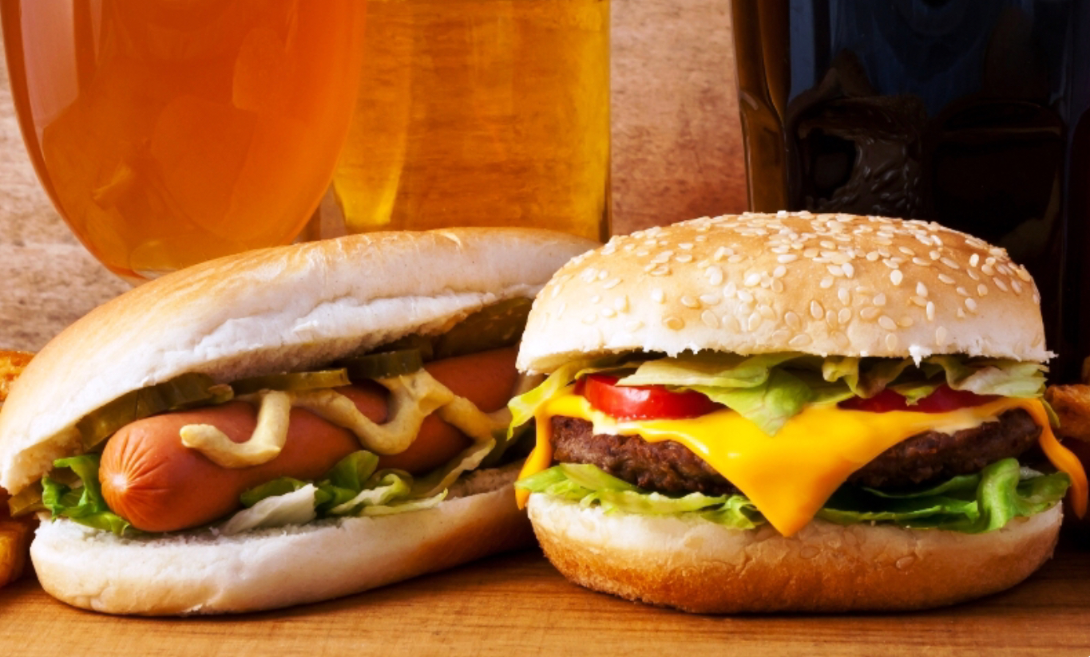
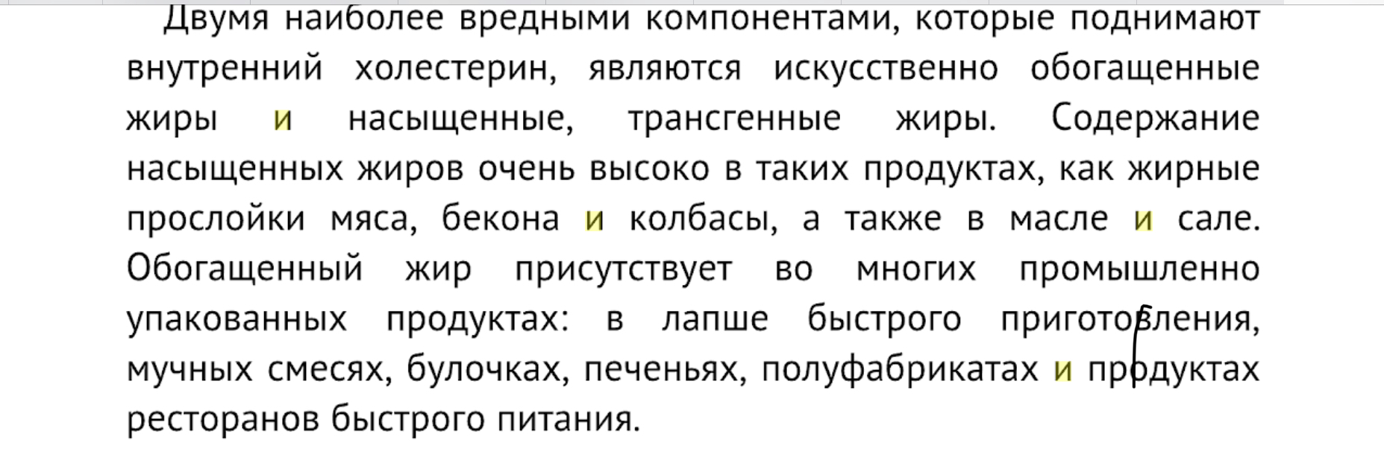
Омар Хаям «…голодным лучше будь, чем что попало есть…»

Slide 26

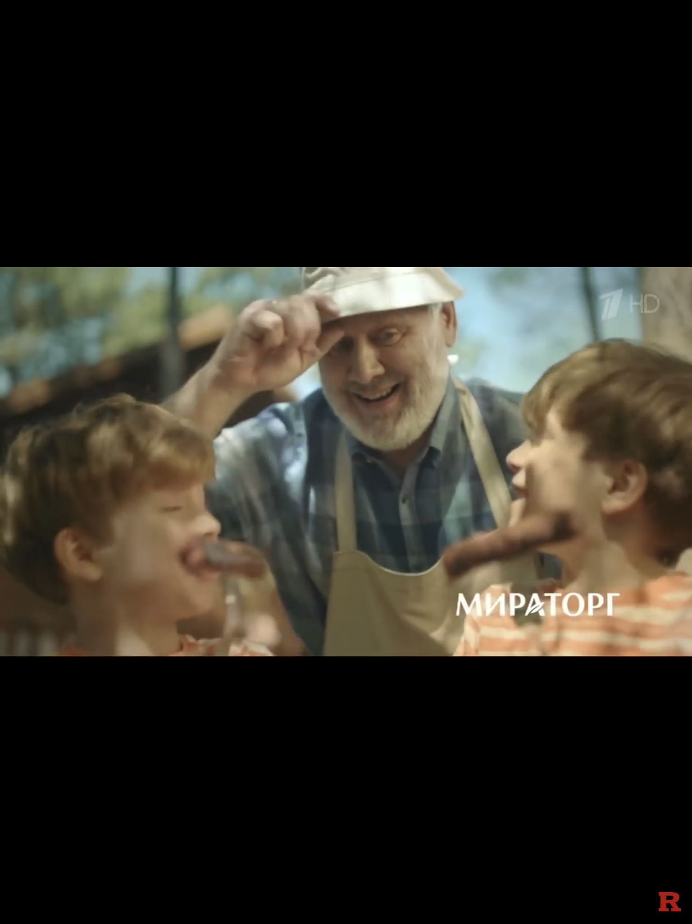
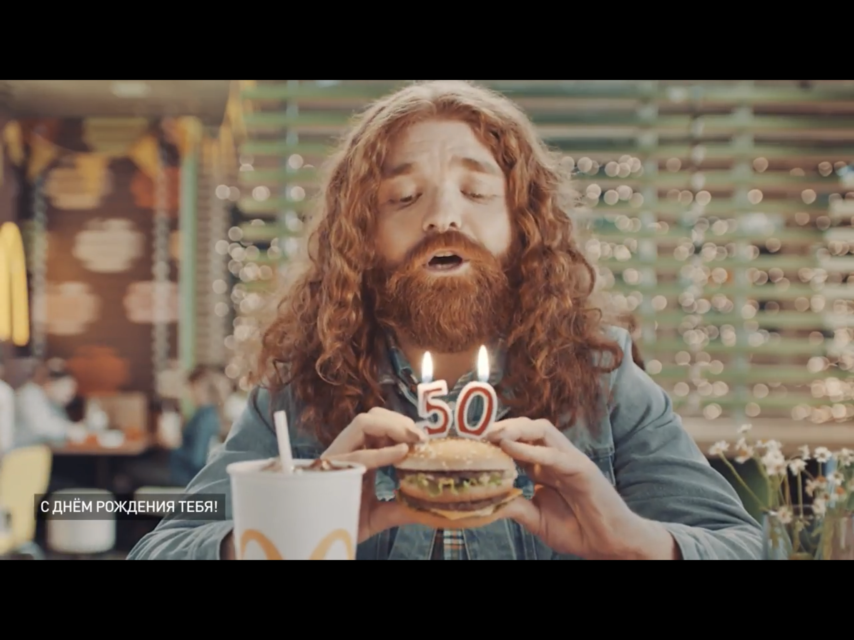





Реклама «здорового» питания

Slide 27

Реклама «докторской» колбасы
ГОСТ Р 52196-2003 белка — 13, жира — 22, влаги — 67, соли — 2,1, нитрита натрия — 0,005
в 1936 году ВНИИ мясной промышленности, а впервые осуществил производство Московский мясоперерабатывающий комбинат им. А. И. Микояна. Колбаса предназначалась в качестве диетического (лечебного) питания больным с соматическими признаками последствий перенесённого длительного голодания (конкретно — «…больным, имеющим подорванное здоровье в результате Гражданской войны»).

Slide 28

Контроль и коррекция артериального давления
РЕГУЛЯРНОСТЬ И СВОЕВРЕМЕННОСТЬ

Slide 29
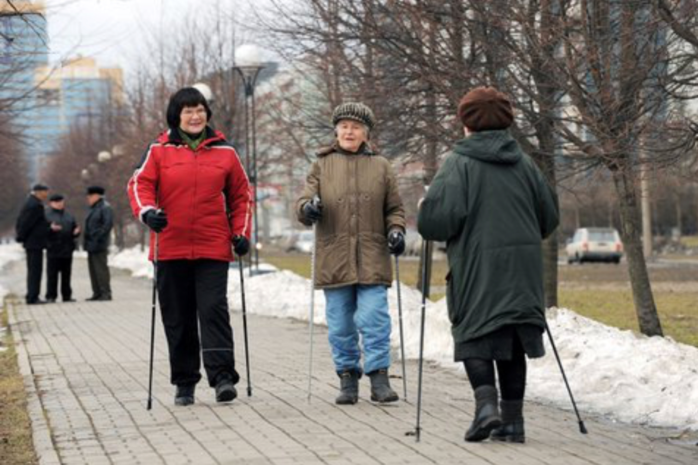
Рациональная физическая нагрузка
РЕГУЛЯРНОСТЬ И ПОСТЕПЕННОСТЬ

Slide 30
-Наследственность -Возраст - пол
Не модифицируемые факторы риска Атеросклероза

Slide 31
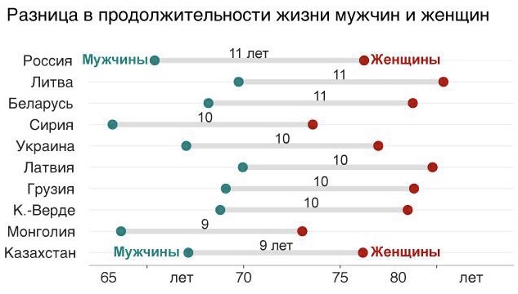

Slide 32
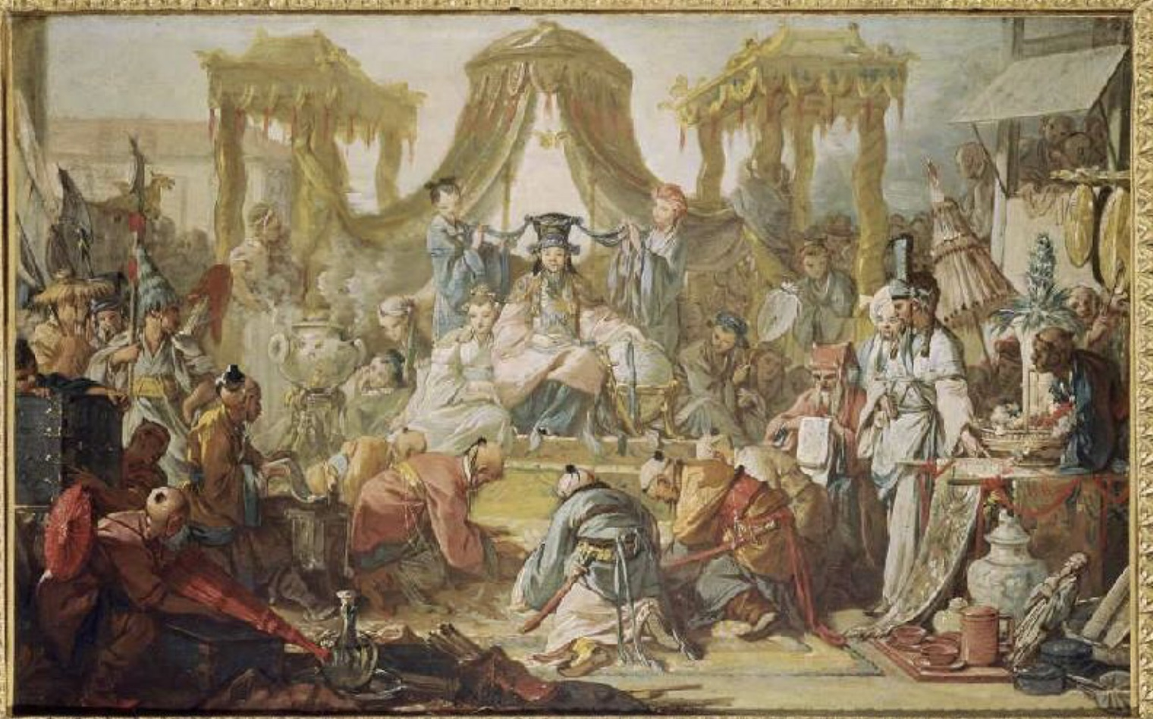
Возможно, истинной причиной разницы в продолжительности жизни является выработка тестостерона, Факты в поддержку этой гипотезы совершенно неожиданно были найдены при императорском дворе Государства Великий Чосон, как называли Корею вплоть до ХХ века.Недавно корейский ученый Хан Нам Пак проанализировал подробную летопись придворной жизни в XIX веке, где помимо прочего содержались сведения о 81 евнухе, которым до наступления полового созревания удалили семенники.По итогам изучения этих материалов было установлено, что евнухи жили примерно по 70 лет, тогда как остальные придворные доживали в среднем до 50 лет.

Slide 33
Посещать врача , когда все хорошо- главный принцип профилактики

Slide 34
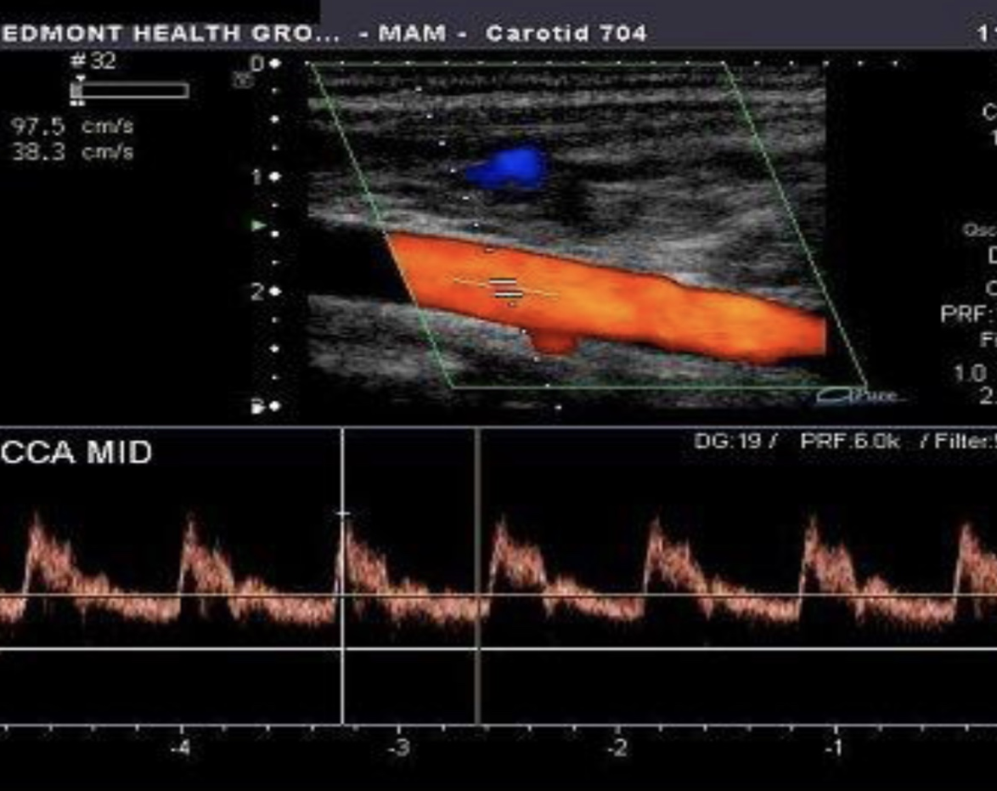
Контроль за состоянием артерий- составляющая профилактики осложнений атеросклероза

Slide 35
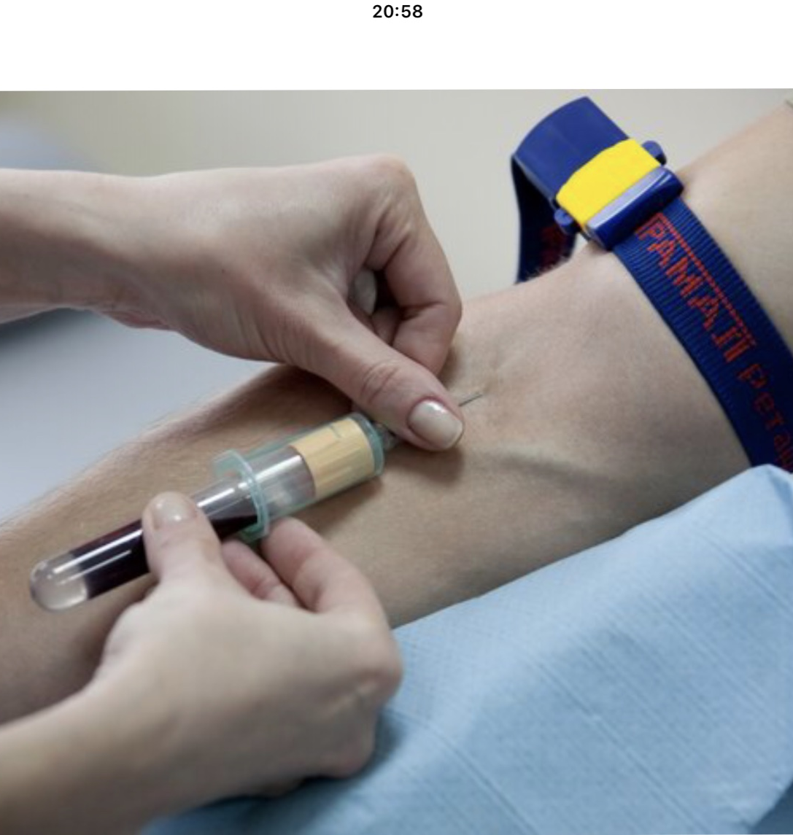
Контроль состояния липидного обмена
ОБЩИЙ ХОЛЕСТЕРИН менее 5 ммоль/л
ЛПВП от 0,7 до2.2ммоль/л
ЛПНП до 3 ммоль/л
ИНДЕКС АТЕРОГЕННОСТИ 3-3.5

Slide 36
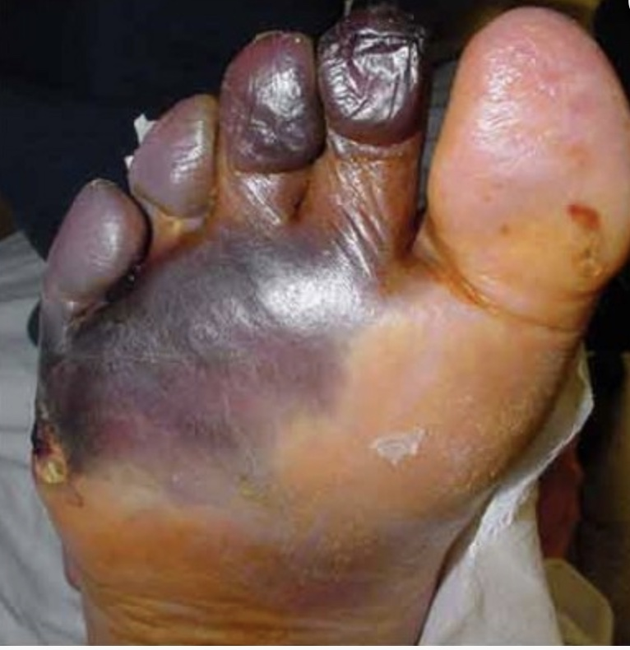
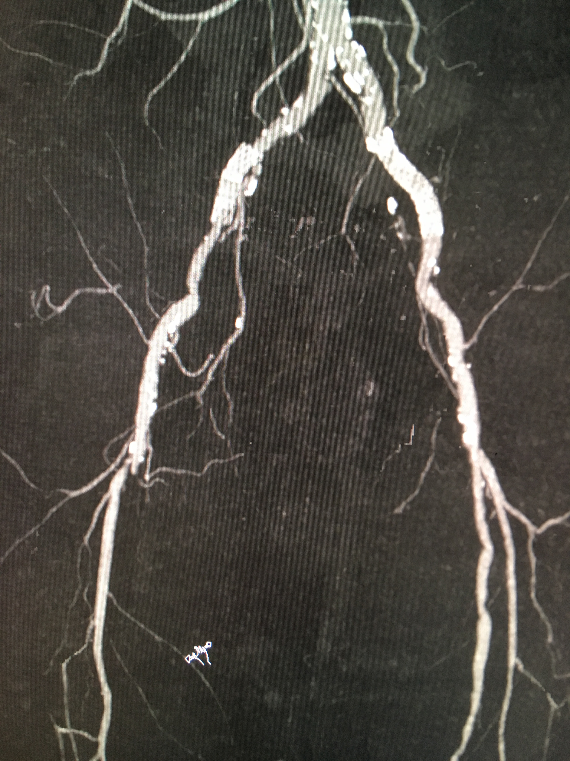
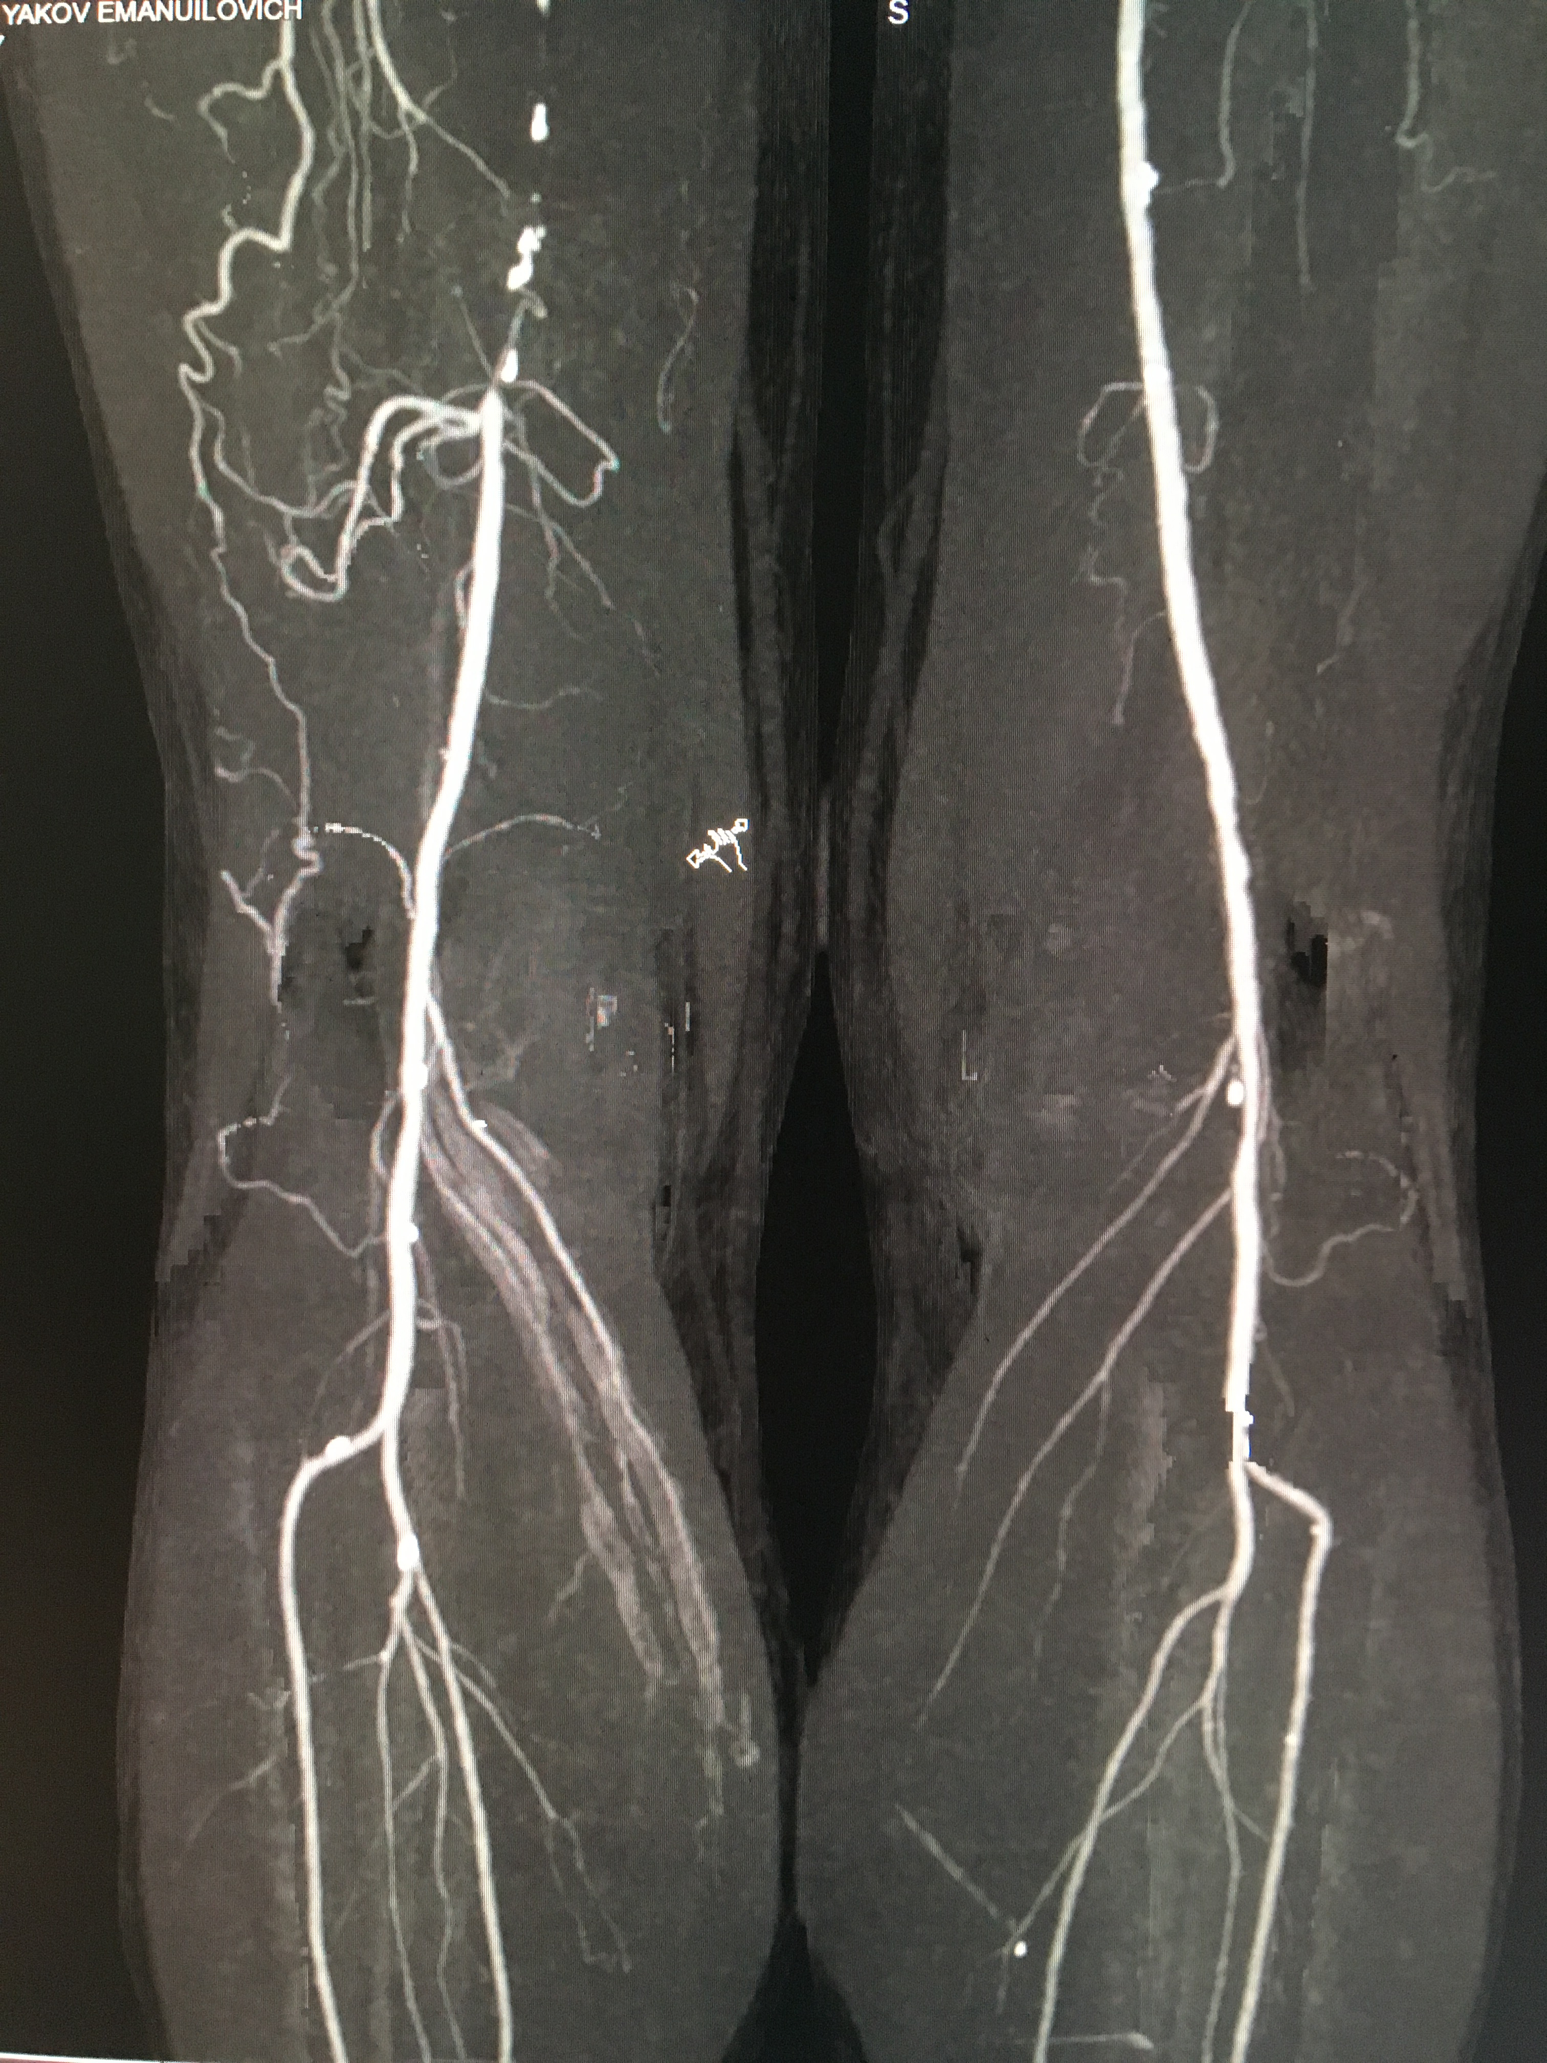

Slide 37
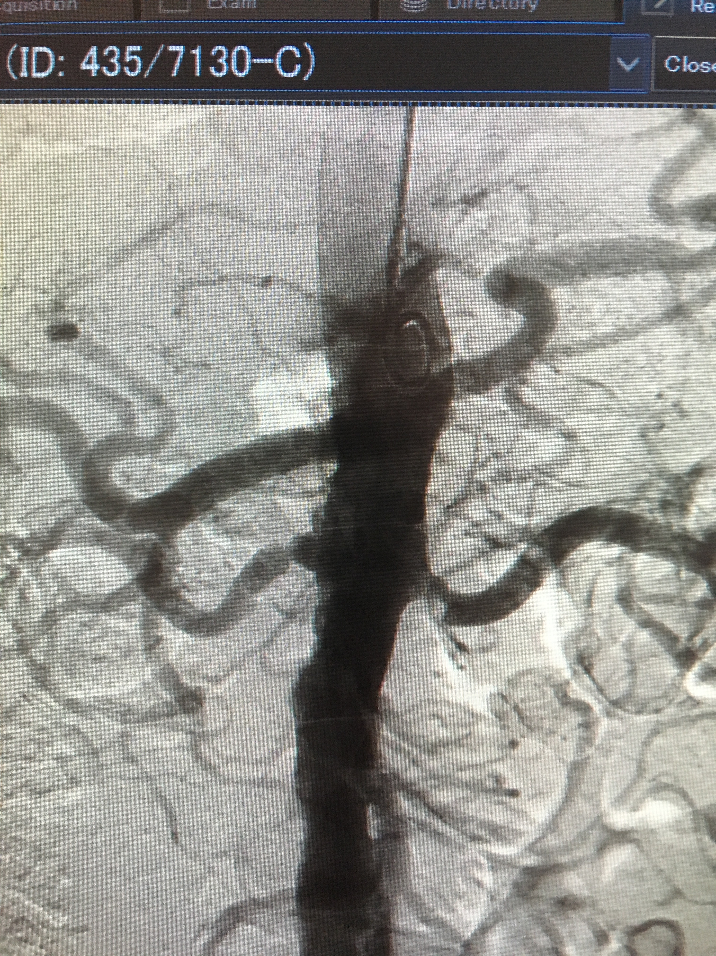

Slide 38
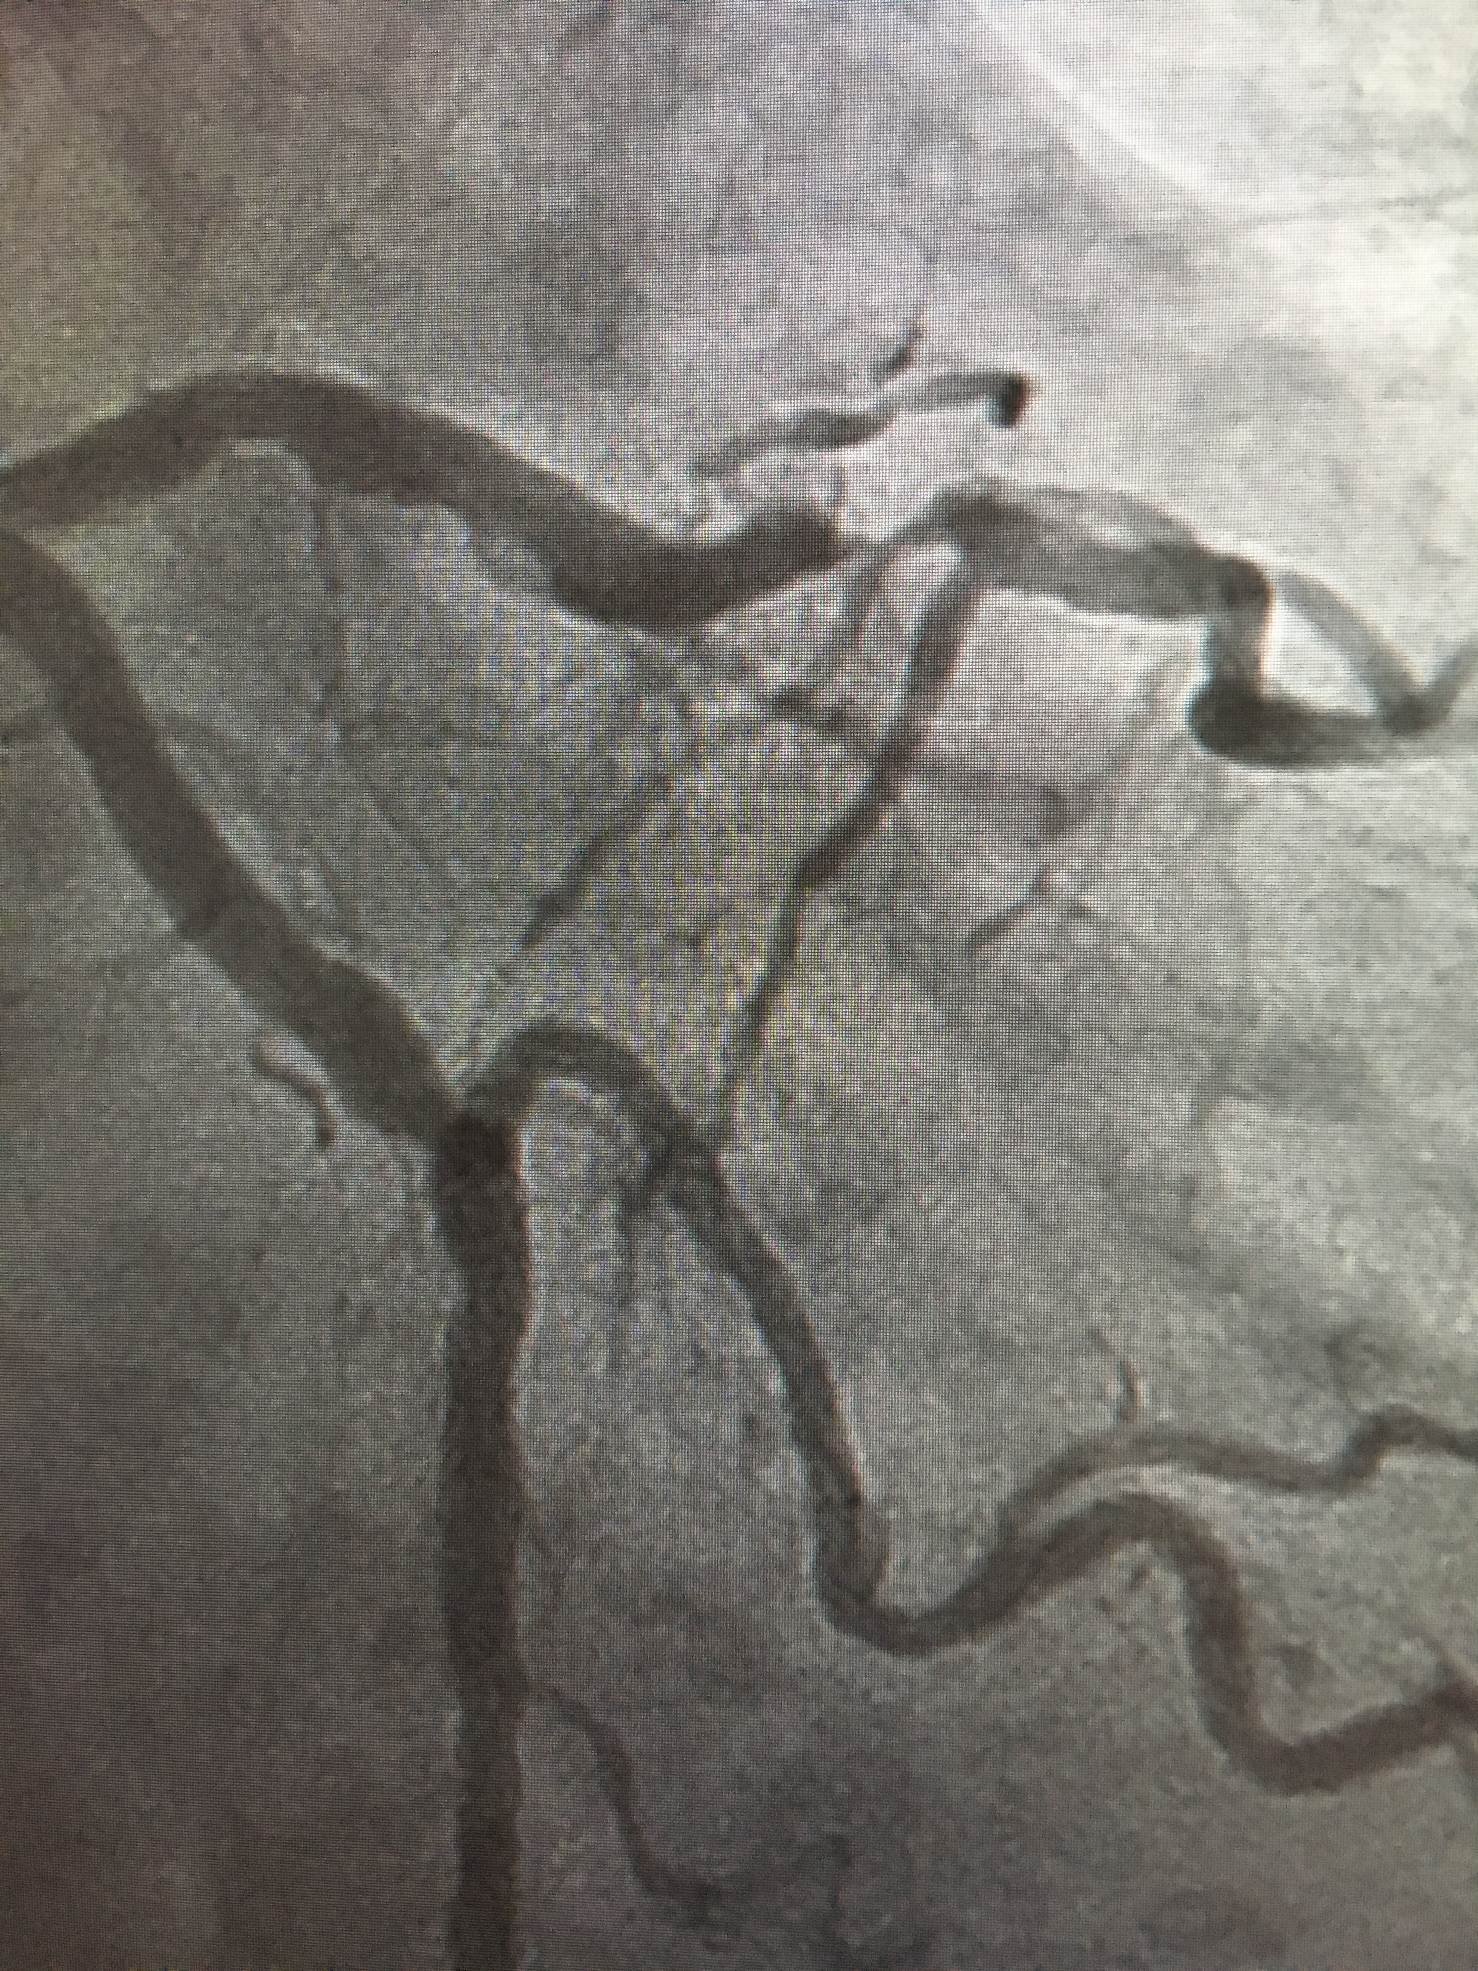
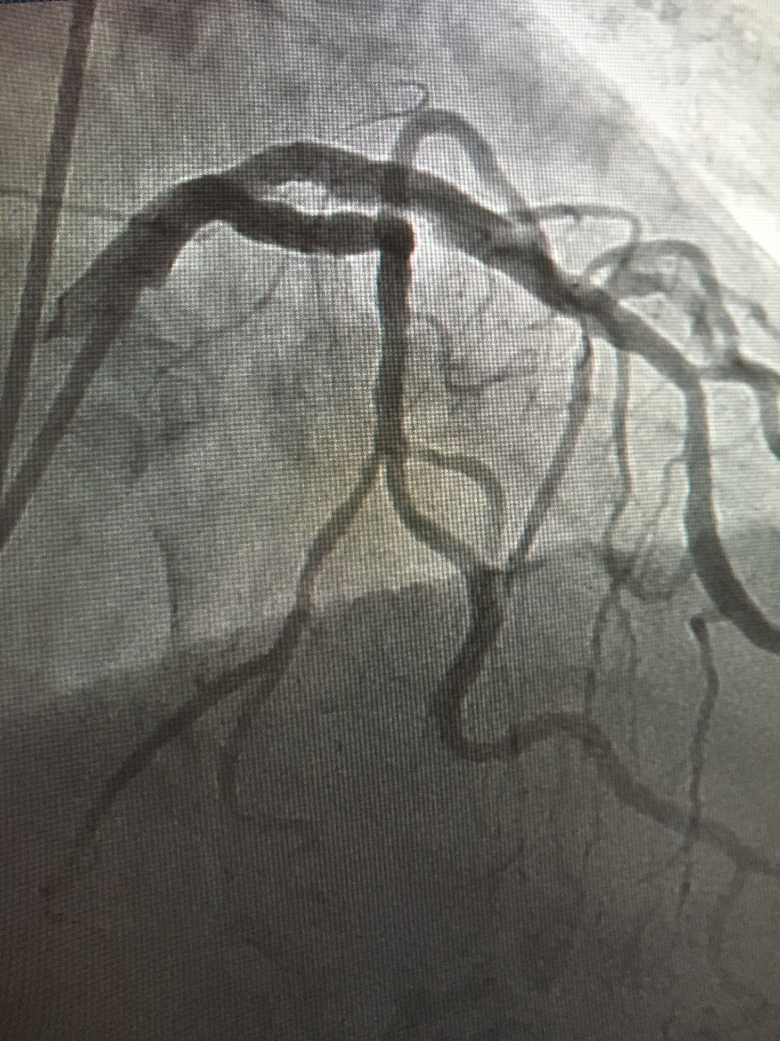

Slide 39
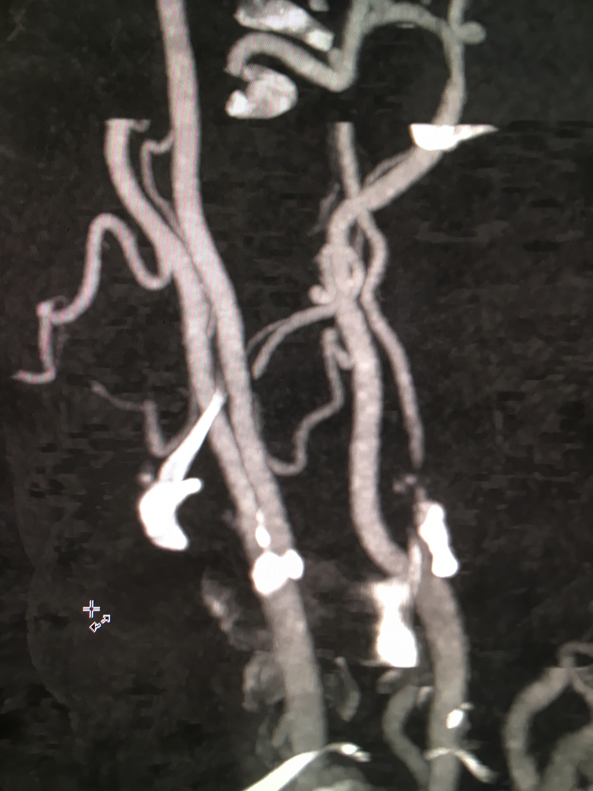




Атеросклероз сосудов , питающих головной мозг

Slide 40
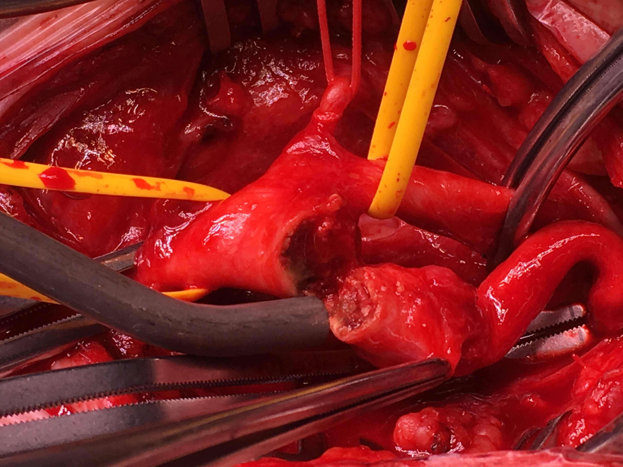
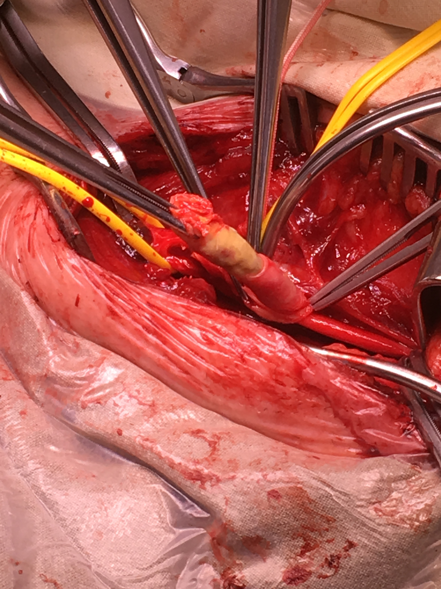
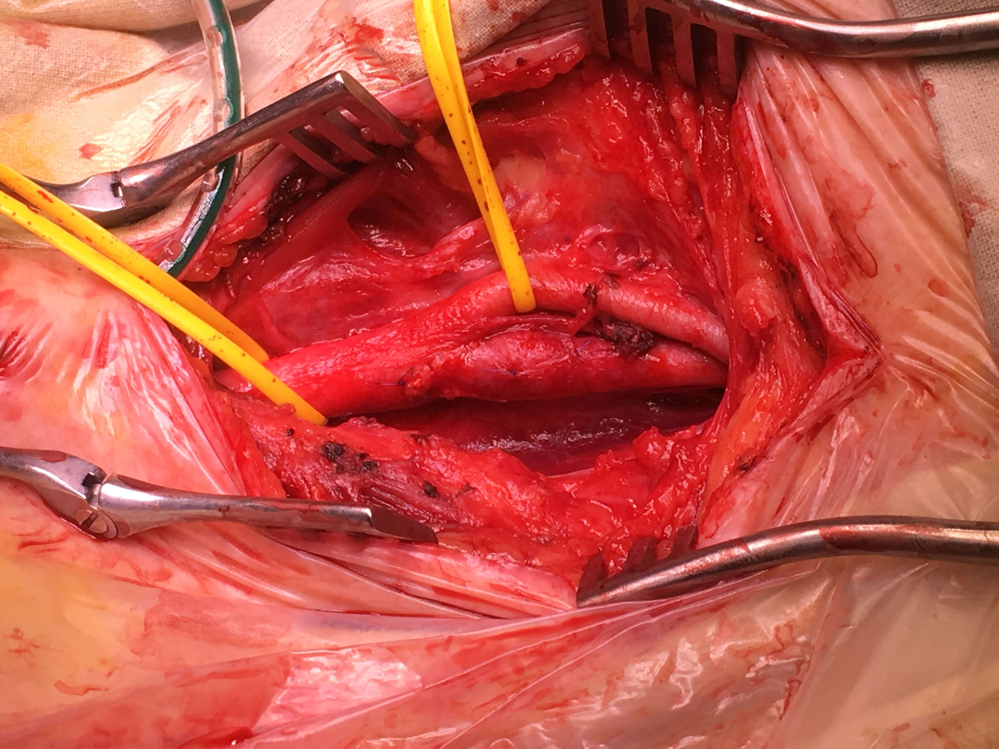

Slide 41




Slide 42

Человека делают старым не морщины, а отсутствие мечты и надежды
.Хорхе Анхель Ливрага

Slide 43
СПАСИБО ЗА ВНИМАНИЕ

